Slide 1
لا تسمح لهمتك بالفتور
ولا لعزيمتك بالانطفاء ،
جدّد أهدافك وطموحاتك وإرادتك
كل يوم وواصل المسير حتى تصل

Slide 2
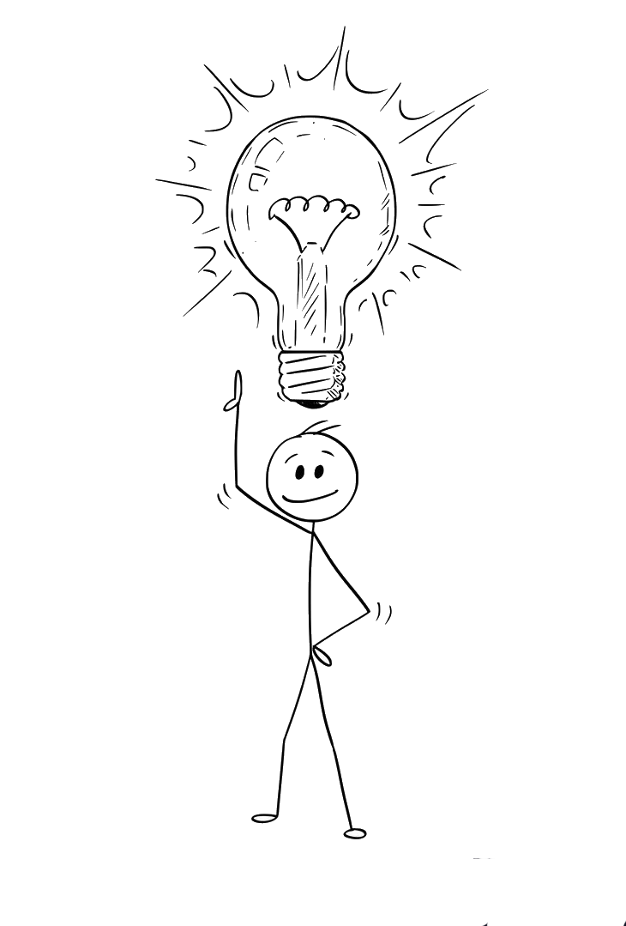
قدرات
مالعدد الذي اذا ربعناه ثم جمعناه على
ثلاثة أمثاله اصبح الناتج ٤ ؟
أ) -٥ ب) -٤ ج) ٤ د) ٥

Slide 3
جمع العبارات النسبية وطرحها

Slide 4
أهداف الدرس

Slide 5
لماذا

Slide 7
تحقق من فهمك

Slide 8
تحقق من فهمك

Slide 9
تأكد

Slide 11
تحقق من فهمك
بسطي العبارات الآتية :

Slide 12
تأكد
بسطي العبارات الآتية :

Slide 13
تحقق من فهمك
بسطي العبارات الآتية :

Slide 14
تحقق من فهمك
بسطي العبارات الآتية :

Slide 15
بسطي العبارات الآتية :
تأكد

Slide 16
تحقق من فهمك
بسطي العبارات الآتية :

Slide 17
تأكد
بسطي العبارات الآتية :

Slide 18
تحقق من فهمك
بسطي العبارات الآتية :

Slide 19
تحقق من فهمك
بسطي العبارات الآتية :

Slide 20
بسطي العبارات الآتية :
تأكد

Slide 21
مهارات
التفكير العليا

Slide 22
تحصيلي

Slide 23
الواجب

